Slide 1

Система за управление на
Библиотека.
Проект по обектно-ориентирано програмиране, реализиран на C#. Конзолно приложение, демонстриращо основните принципи на ООП чрез практически сценарий за управление на библиотечни ресурси.

Slide 2


ЦЕЛ НА ПРОЕКТА
Какво постигаме с приложението?
Създаването на функционална система за библиотечно управление, която илюстрира практическото приложение на обектно-ориентираното програмиране.
Приложението предоставя инструменти за:
Добавяне и каталогизиране на книги
Управление на процеса по заемане
Проследяване на връщането на книги
Обработка на грешки и изключения

Slide 3


Обектно-ориантирани принципи в действие
Проектът демонстрира четирите основни стълба на ООП, интегрирани в реална бизнес логика.
Наследяване
Полимурфизъм
Базовият клас User служи като основа за Student и Librarian, споделяйки общи характеристики и поведение.
Предефиниране на методи позволява различно поведение при еднакъв интерфейс за различните типове потребители.
Инкапсулация
Обработка на изключения
Използване на модификатори за достъп (private, protected) защитава вътрешното състояние на обектите.
Механизми за предотвратяване на невалидни операции и грациозно управление на грешки.

Slide 4
Основни функционалности на проекта
01
02
03
Добавяне на книги
Преглед на каталог
Заемане на книги
Библиотекарят въвежда нови заглавия в системата с пълна информация за автор и статус.
Показване на всички налични книги с техния актуален статус и наличност.
Студентите могат да заемат налични книги, като системата актуализира статуса им автоматично.
04
05
Връщане на книги
Управление на грешки
Процесът по връщане освобождава книгата за следващи потребители.
Валидация и обработка на всички неправилни или невалидни операции с ясни съобщения.

Slide 5
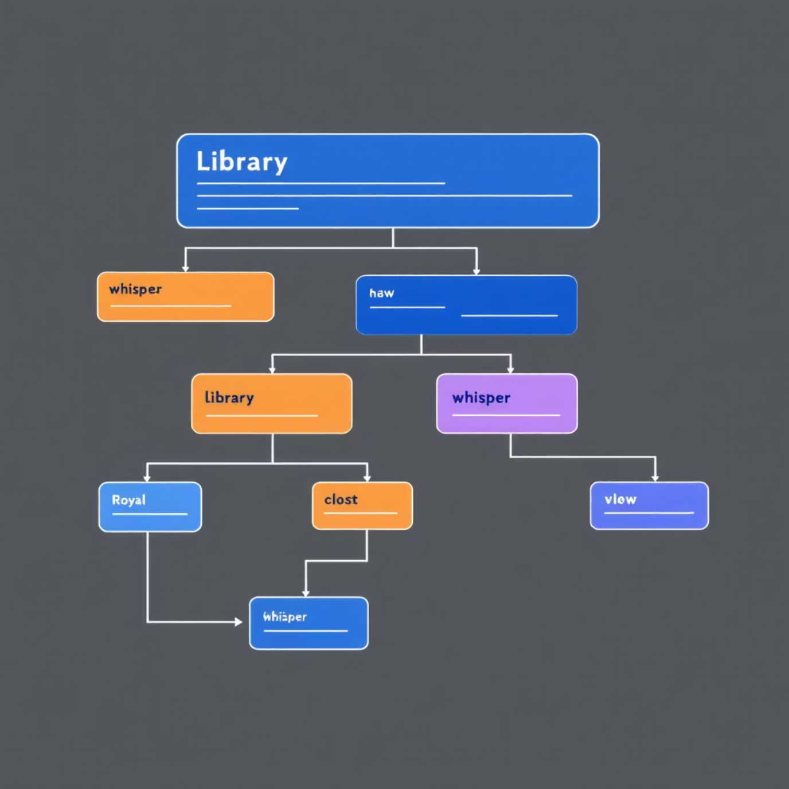

АРХИТЕКТУРА
UML диаграма и структура на класовете
Архитектурата на приложението следва класическия обектно-ориентиран модел с ясна йерархия и разделение на отговорностите.
Ключови компоненти:
User – абстрактен базов клас
Librarian – наследява User
Student – наследява User
Library – управлява колекцията
Book – модел на книгата
Класът User дефинира общ интерфейс, който Student и Librarian специализират според специфичните си роли в системата.

Slide 6

Класът Book – моделиране на книгата
Свойства
Title – заглавие на книгата
Author – автор на произведението
IsAvailable – статус на наличност
Методи
Borrow() – маркира книгата като заета
Return() – освобождава книгата
GetInfo() – връща информация
Валидация
Проверка за наличност при заемане
Предотвратяване на дублиращи операции
Генериране на изключения при грешки

Slide 7


Класът Library – сърцето на системата
Управление на колекцията
Класът Library е централният компонент, който съхранява и управлява всички книги в системата. Той имплементира бизнес логиката за добавяне, търсене и показване на книги.
Основни отговорности
Съхранение на списък с книги (List<Book>)
Добавяне на нови екземпляри
Визуализация на каталога
Проверка за дублиращи заглавия
Търсене по критерии
Library работи като repository pattern, предоставяйки единна точка за достъп до колекцията от книги.

Slide 8
ДЕМОНСТРАЦИЯ
Приложението в действие
Стъпка 1: Инициализация
1
Библиотекарят стартира системата и добавя първоначален набор от книги в каталога.
2
Стъпка 2: Заемане на книга
Студентът преглежда наличните книги и успешно заема желаното заглавие. Статусът се актуализира автоматично.
Стъпка 3: Обработка на грешка
3
При опит за заемане на вече заета книга, системата генерира изключение с ясно съобщение за грешка.
4
Стъпка 4: Връщане
Студентът връща книгата, което освобождава ресурса за следващи потребители.
Стъпка 5: Валидация
5
При опит за връщане на невзета книга, системата показва съответно предупреждение.

Slide 9

Заключение и бъдещо развитие
4
5
100%
ООП принципа
класа
функционалност
успешно приложени
добре структурирани
покрита с валидация
Проектът демонстрира правилно и ефективно използване на обектно-ориентираното програмиране в C#. Кодът е добре структуриран, лесен за разбиране и следва best practices.
Възможности за разширяване
Добавяне на база данни за персистентност
Имплементиране на системата за глоби
Създаване на графичен потребителски интерфейс
Добавяне на функционалност за резервации
Интеграция със външни API за книжна информация

